Slide 2


개인의 취향을 공유할 수 있는 OTT플랫폼

Slide 3




W.W.W에서 시청할 프로필을 선택하세요
조준용
구소현
권기현
윤정현
프로필 관리

Slide 4


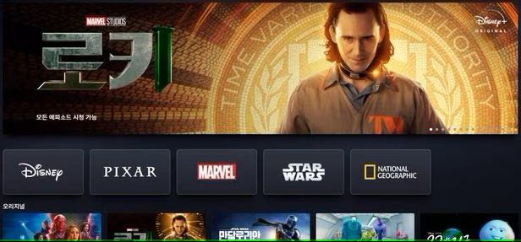
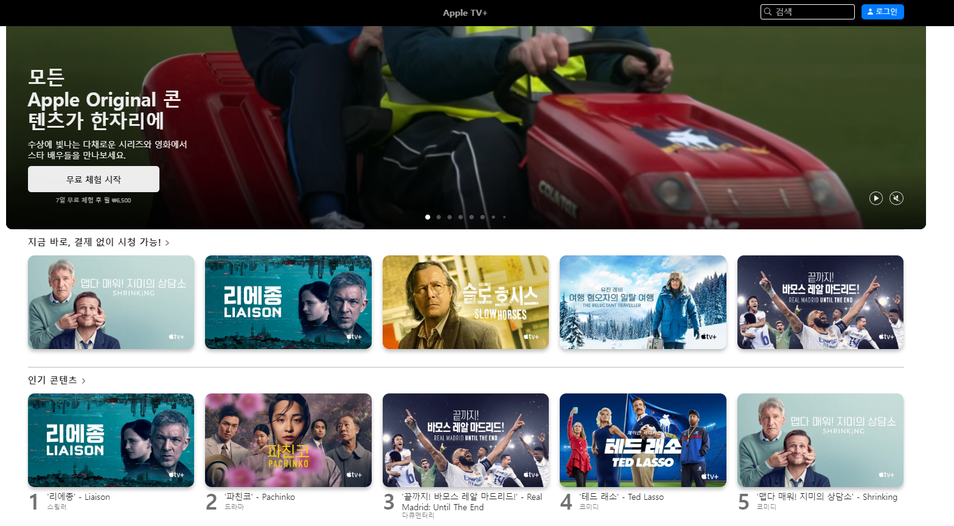
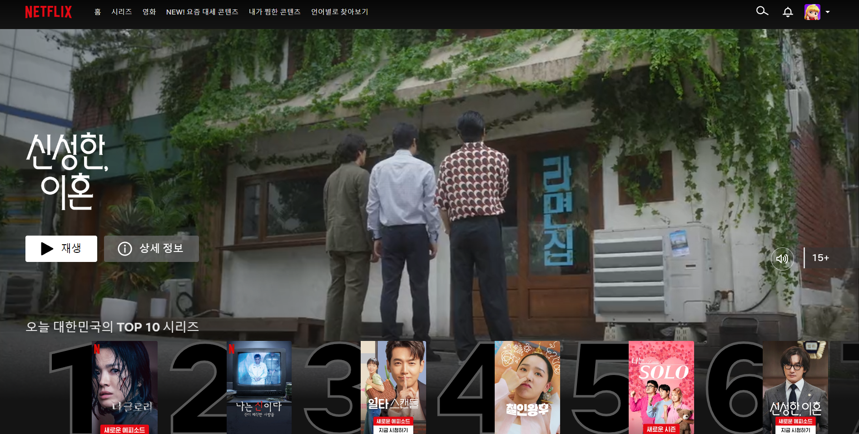
주제 선정 이유
OTT서비스
over-the-top media service
인터넷을 통해 방송 프로그램·영화·교육 등
각종 미디어 콘텐츠를 제공하는 서비스

Slide 5
주제 선정 이유 – 문제점 제시
기존 OTT 서비스의 불편한 점
응답 중
46.3%
“넷플릭스 병(증후군)”
영상을 감상하는 시간보다
무엇을 볼지 결정하는데 더 많은 시간이 드는 현상
무엇을 봐야 할지 몰라 메뉴화면에서 고민한다
설문조사 : 2023.03.10~2023.03.14 남녀 100명을 대상으로 조사했습니다.

Slide 6
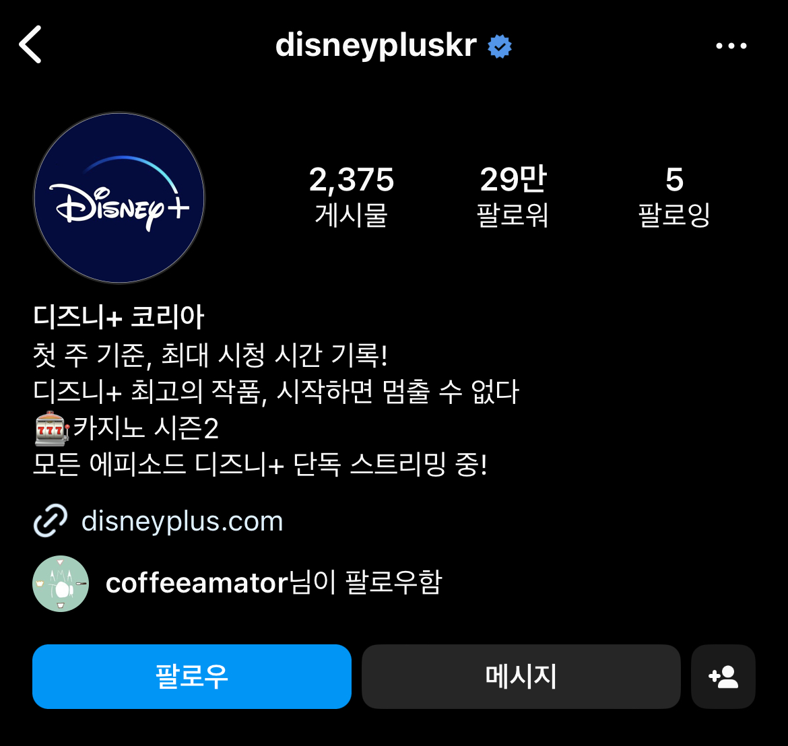
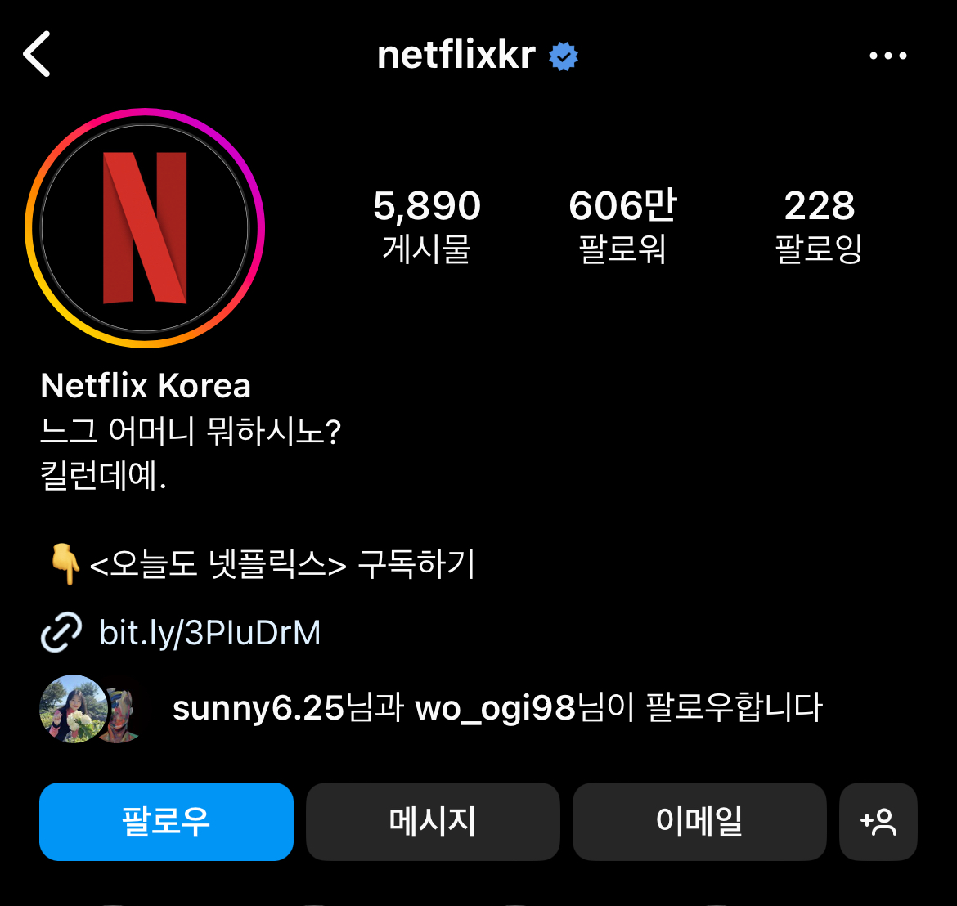
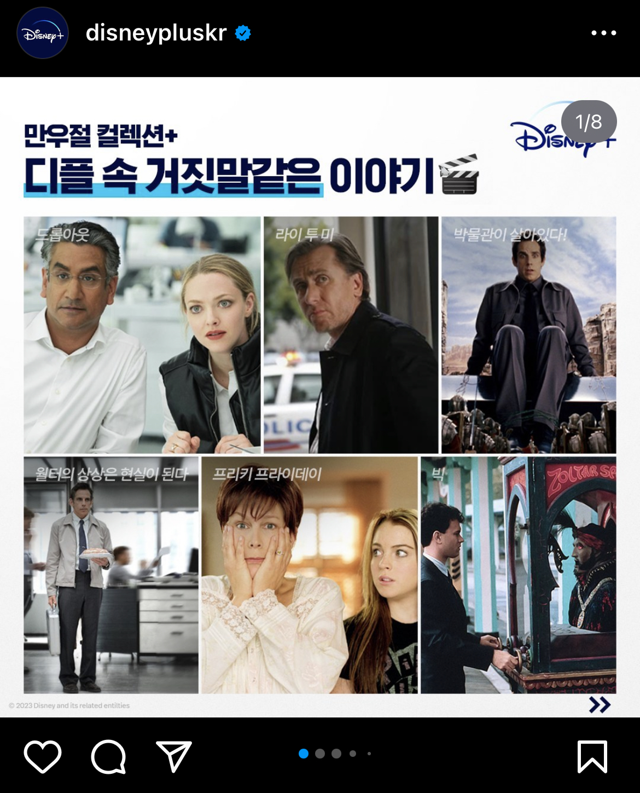
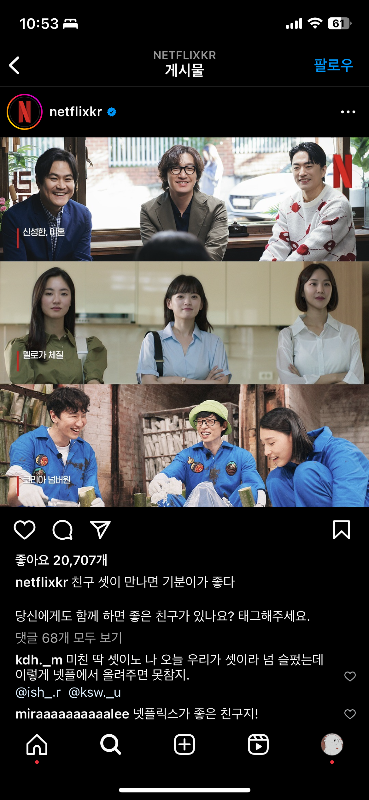
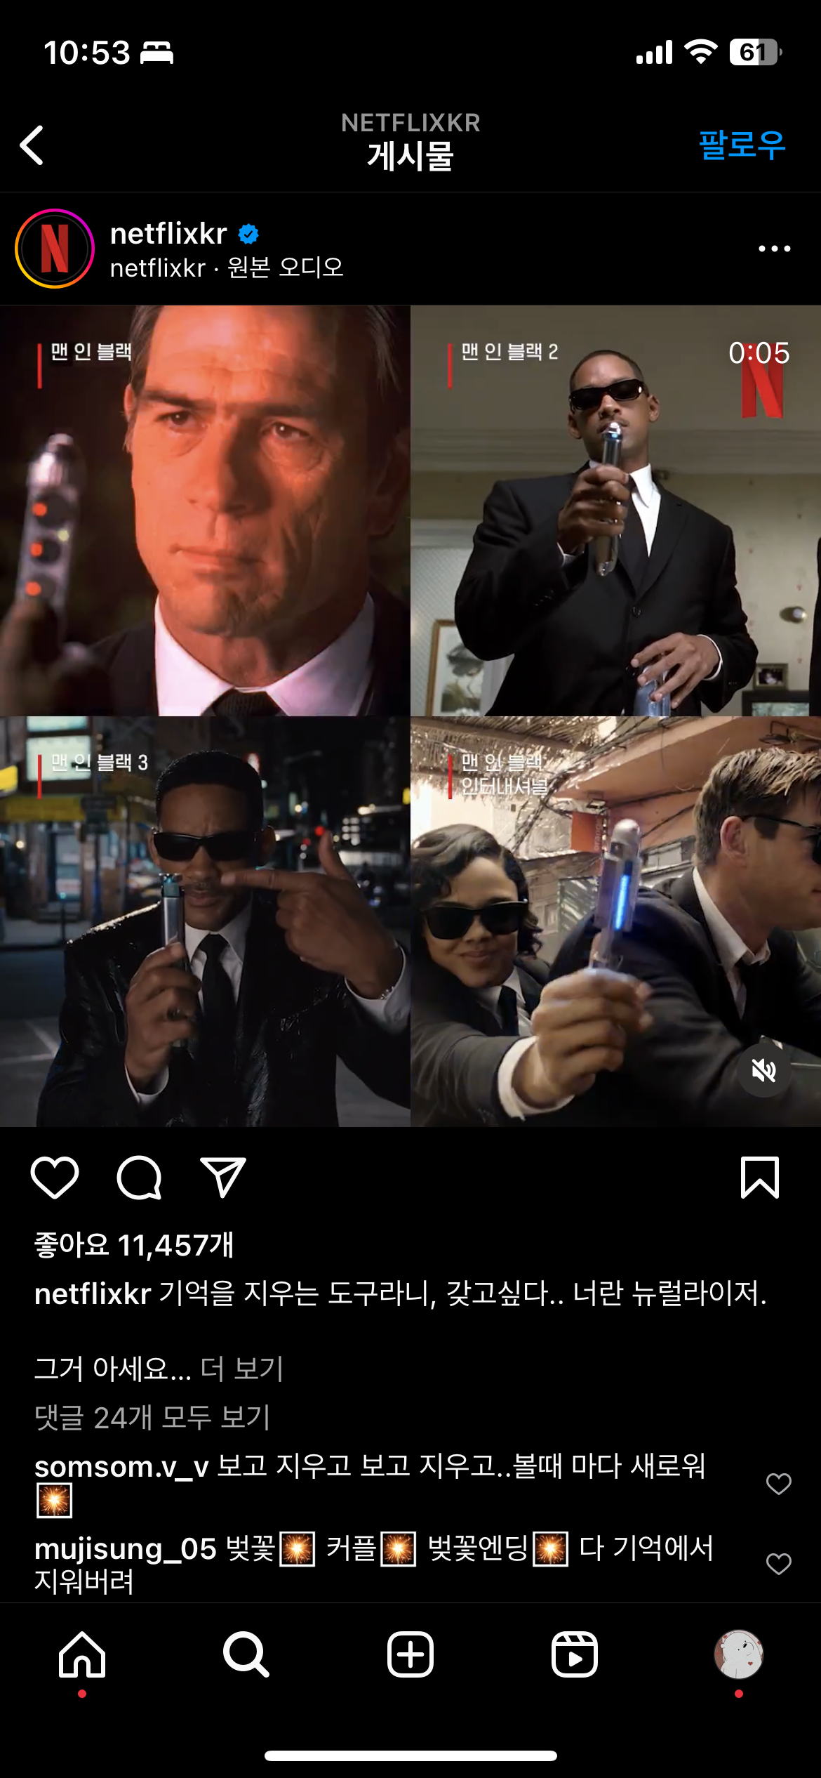
주제 선정 이유 – 문제점 제시
OTT 서비스들의 자체 SNS 콘텐츠 추천 게시글
직접 플레이리스트를 만들어
SNS에 광고

Slide 7
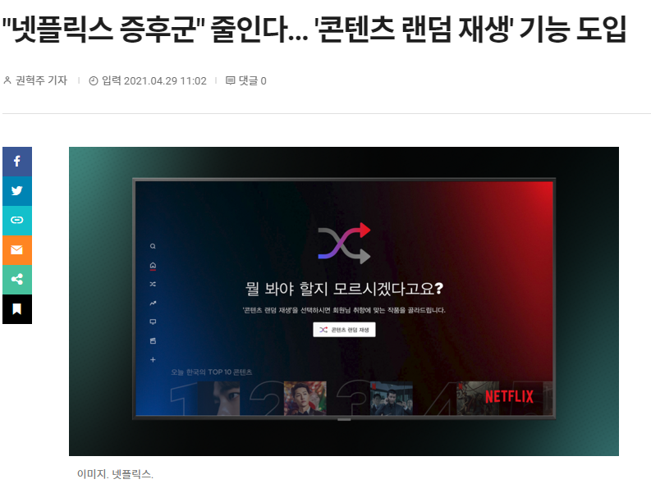
주제 선정 이유 – 문제점 제시
넷플릭스 자체에서 문제점을 느끼고
증후군을 줄이기 위해
‘콘텐츠 랜덤 재생’ 기능 도입

Slide 8
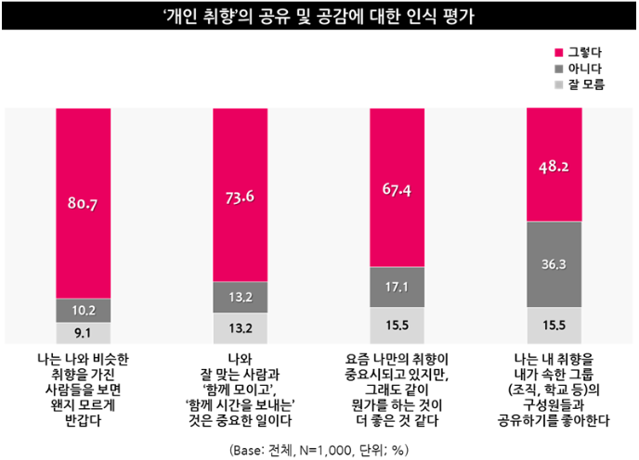
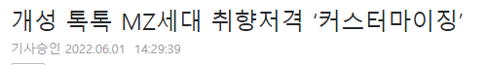
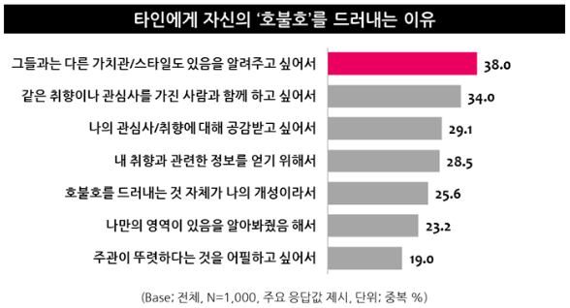
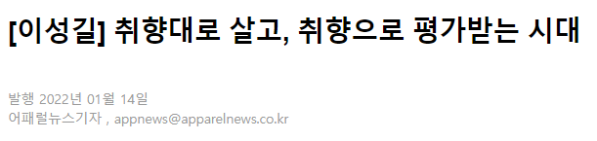
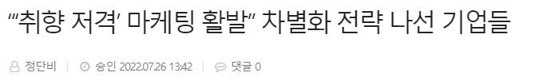
주제 선정 이유 – 사회적 배경
개인의 취향을 존중하고 공유하는 것을 선호하는 사람들 증가
출처 : 엠브레인 트렌드모니터
전국 만 19세~59세 성인남녀 1,000명 대상

Slide 9
주제 선정 이유 – 시장성 설문조사 결과
개인 취향의 영화를 공유할 수 있는 플레이리스트 서비스를
포함한 OTT플랫폼이 있다면 이용할 의향 여부 조사 결과
84%
이용 의향
이용 의향이 있다
설문조사 : 2023.03.10~2023.03.14 남녀 100명을 대상으로 조사했습니다.

Slide 10
주제 선정 이유 – 타겟
타겟
개인의 취향을 드러내고자 하는 사람들 넷플릭스 병(증후군) 사용자들
OTT 플랫폼
공유 플레이리스트 서비스

Slide 11
W
HAT
영화
W
HO
혼자 혹은 가족/연인과
W
HERE
우리 플랫폼에서

Slide 12


시리즈
개발과정
2023
전체 관람
시즌 1개
비지니스
주연: 빅데이터 3반
크리에이터: 조준용,권기현,윤정현,구소현
재생
상세 정보

Slide 13







개발 과정 – 개발환경
DB 서버 구축
웹 페이지

Slide 14
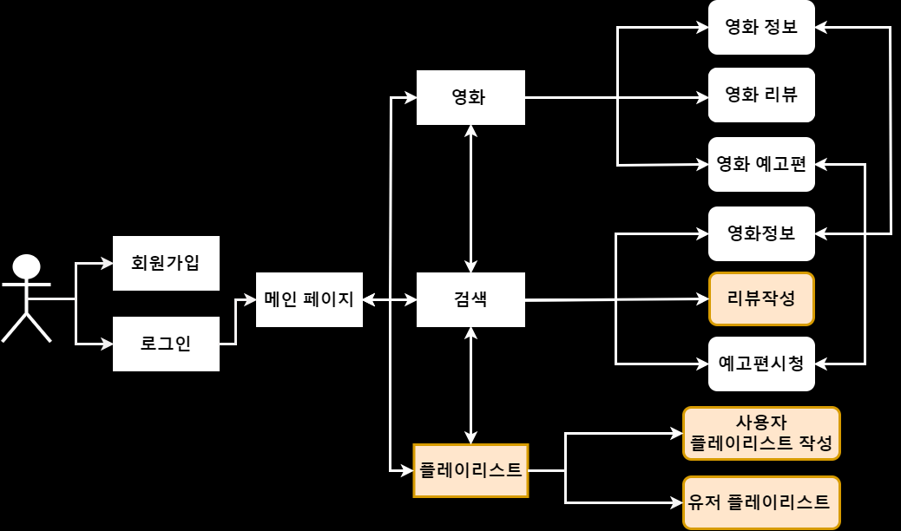
개발 과정 – 서비스 흐름도(유스케이스)

Slide 15
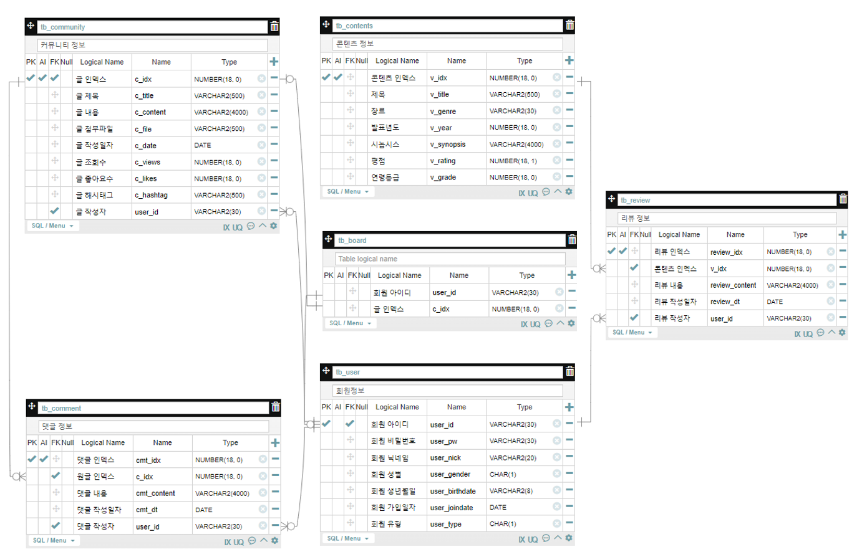
개발 과정 – E-R다이어그램
플레이리스트
콘텐츠
리뷰
보드
회원정보(USER)
댓글

Slide 16

시리즈
기능소개
2023
전체 관람
시즌 1개
비지니스
주연: 빅데이터 3반
크리에이터: 조준용,권기현,윤정현,구소현
재생
상세 정보

Slide 17
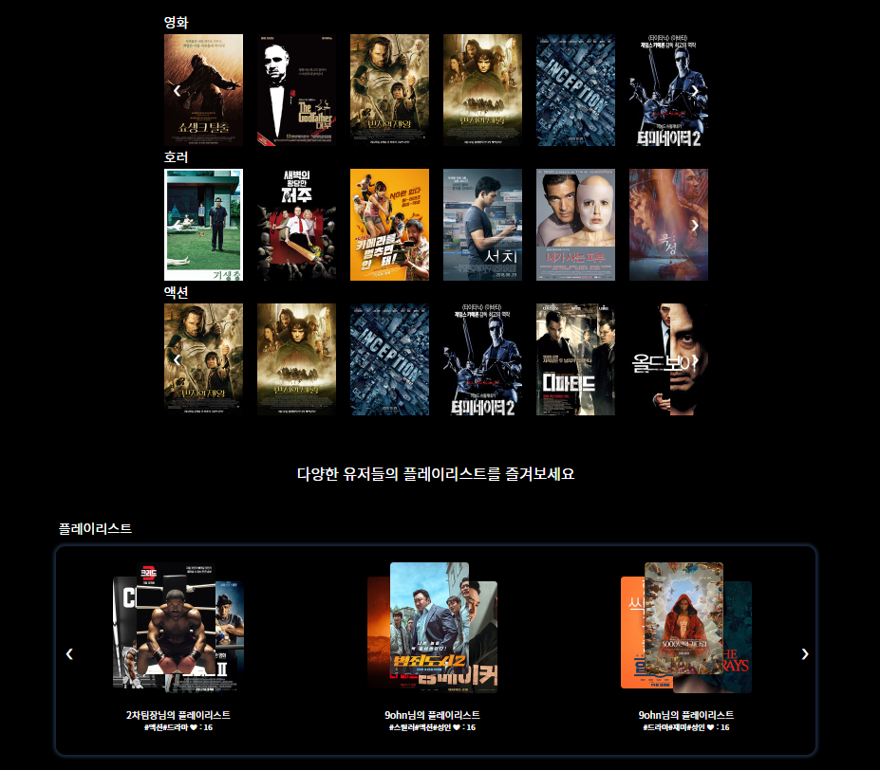
기능 소개
장르+평점별 구분
슬라이드 기능
21/35p

Slide 18
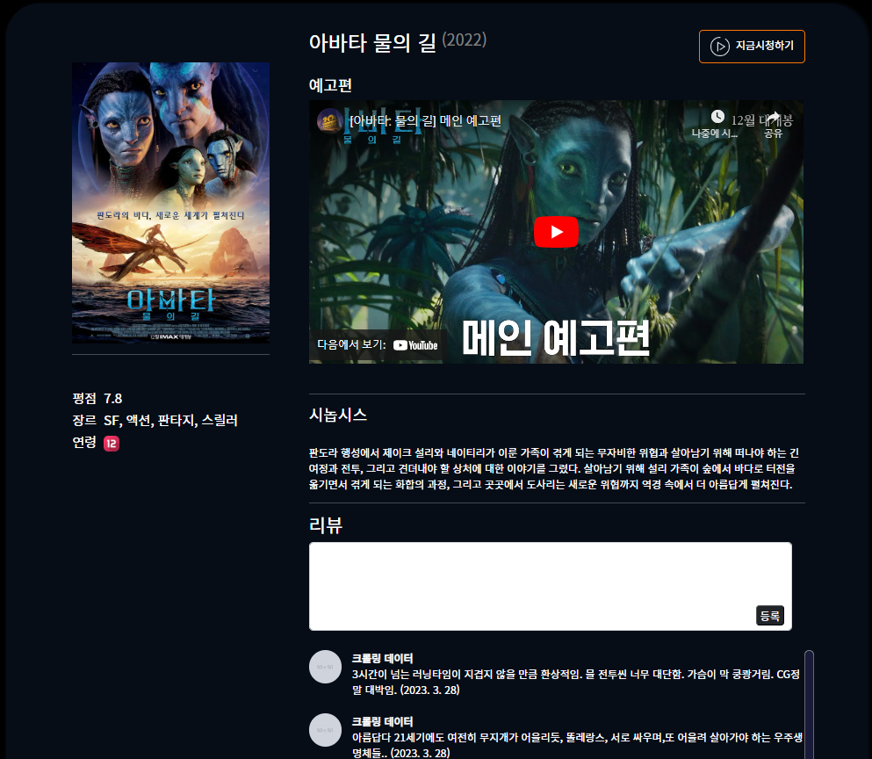
기능 소개
크롤링 데이터
리뷰 작성 기능
21/35p

Slide 19
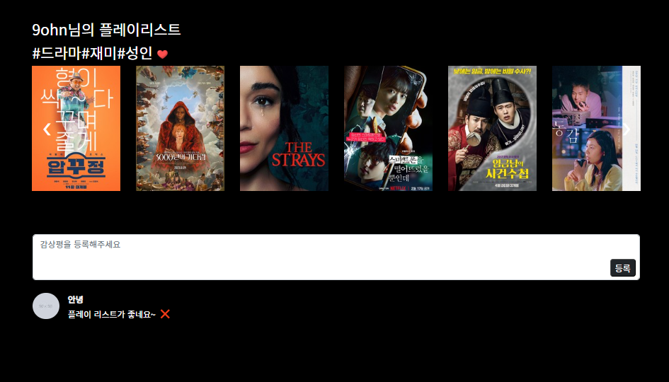

기능 소개
좋아요 기능
해시태그
댓글 기능
21/35p

Slide 20
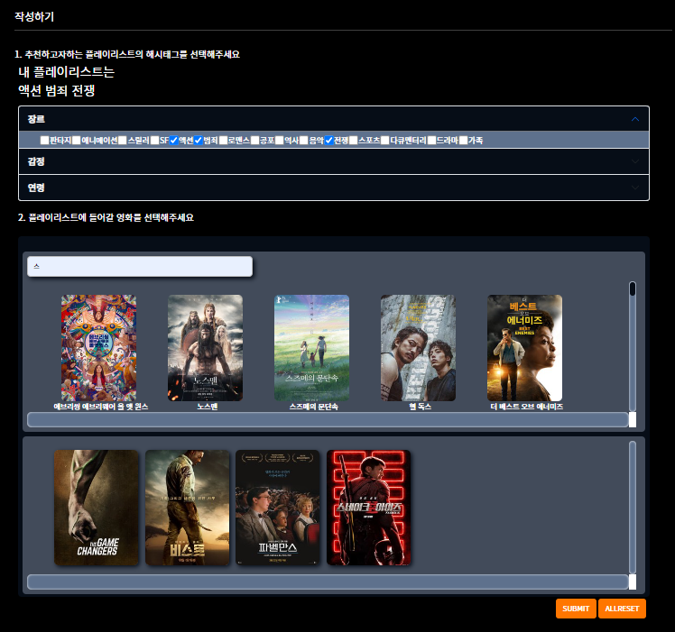
기능 소개
체크박스 선택
자동완성 기능
Click
플레이리스트에 추가
21/35p

Slide 21
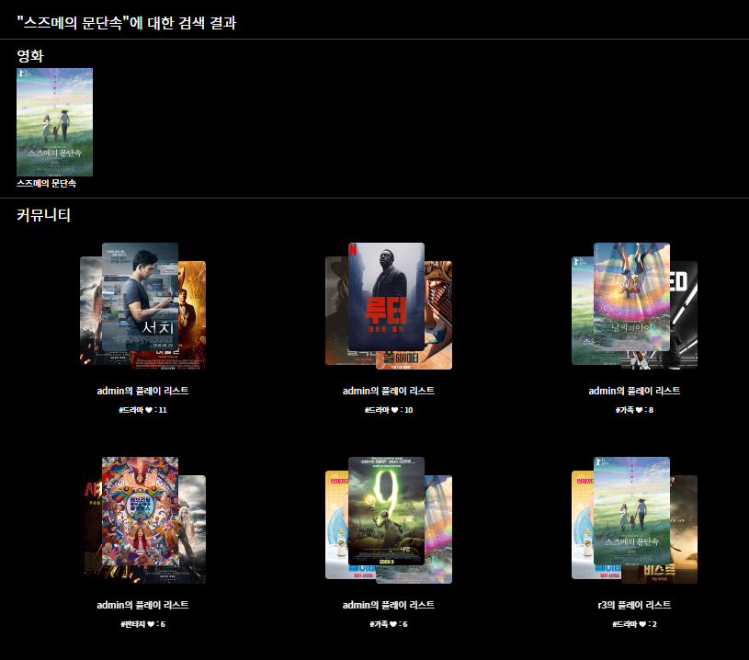
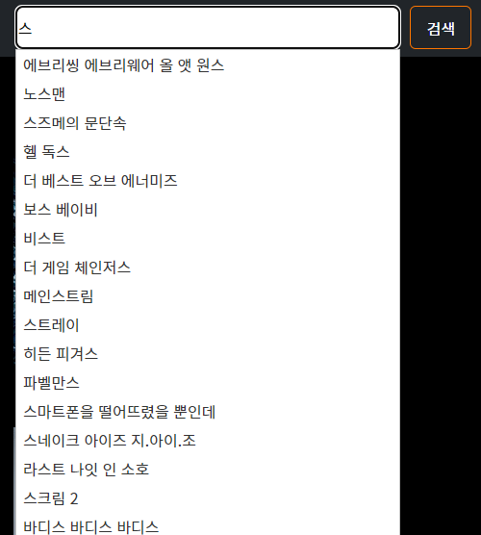
기능 소개
검색 기능
이 영화가 포함된 플레이리스트까지 출력
21/35p

Slide 22
기능 소개 - 시행착오
크롤링(Crawling)
Try except을 적용하여 도중에 발생한 오류를
예외처리를 통해 해결했다.
크롤링 데이터가 페이지마다
틀이 달라서 필요한 값을 찾기가 힘들었다.
드래그앤 드랍(Drag and drop)
AJAX를 이용하여 데이터를 전송
데이터를 전송시키는 것에 한계를 느낌
21/35p

Slide 23

시리즈
시연 영상 재생
- Play demonstration video
재생
상세 정보
https://www.youtube.com/watch?v=aAZsYgT2OJY

Slide 24

시리즈
기대 효과/향후 계획
- Expected Effects/Future Plans
재생
상세 정보

Slide 25


기대효과
1
사용자가 OTT서비스의 메뉴화면보다
콘텐츠를 즐길 수 있는 시간을 늘릴 수 있음
2
영화 취향이 같은 사람들과 영화를 공유하며
다양한 영화를 알 수 있게 됨

Slide 26


기대효과
3
플레이리스트와 영화 리뷰 기능으로 영화에 대한 토론을 촉진하고 이용자가 영화를 보기 전에
콘텐츠 이용을 판단하는 것이 수월해질 수 있음
4
후기, 평점 등을 확인하기 위한
인터넷 검색과 같은 번거로운 일들을 하나의 사이트에서 해결할 수 있음

Slide 27



향후계획
1
기존 OTT(넷플릭스,디즈니) 서비스의 콘텐츠도
플레이리스트에 추가할 수 있도록하여,
타 플랫폼 홍보를 통한 광고수익을 기대해볼 수 있음
2
웹 뿐만 아니라 앱으로도 개발하여
더 많은 사용자 유입을 기대해볼 수 있음

Slide 28
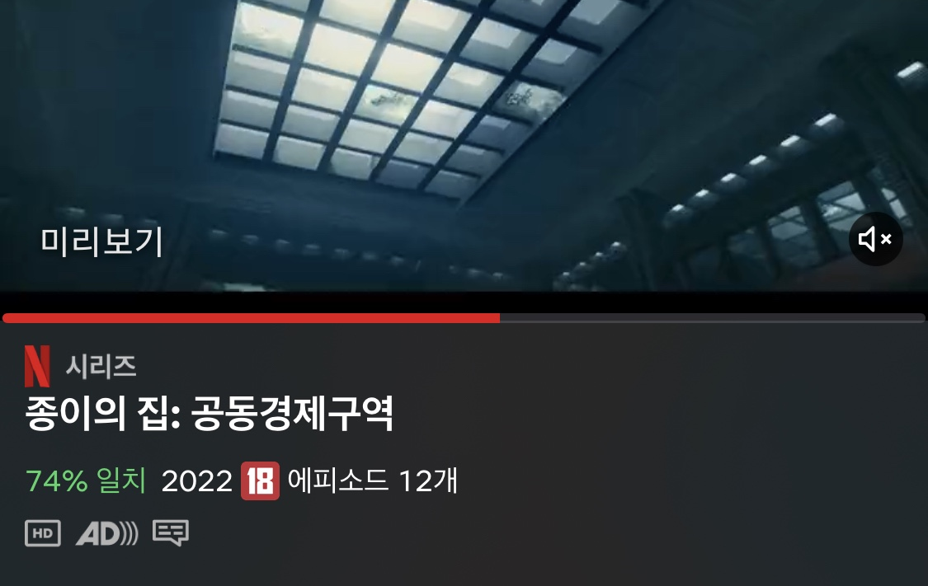

향후계획
3
머신러닝을 이용하여 사용자 기반 추천,
콘텐츠 기반 추천 기능을 추가할 수 있다.

Slide 29
참고문헌
크롤링 데이터 출처
다음 영화 - 영화 상세페이지 정보
- 리뷰 데이터
유튜브 - 영상
첫 화면 애니메이션
https://github.com/echoja/javascript-smooth-animation.git
슬라이드 버튼
https://www.youtube.com/watch?v=ZRCYz0VkNn4
자동완성
https://cocoon1787.tistory.com/553
이미지 hover
http://rwdb.kr/mouseoverinteraction/
ajax를 이용한 자동완성
https://velog.io/@hyun/ajax

Slide 30
참고문헌
Open.ads
http://www.openads.co.kr/content/contentDetail?contsId=1855
가천대 신문
http://m.gachonnews.com/news/articleView.html?idxno=5816
Daily Pop
https://www.dailypop.kr/news/articleView.html?idxno=61587
어패럴 뉴스
http://m.apparelnews.co.kr/news/news_view/?idx=195087

Slide 31
역할분담
조준용
구소현
권기현
윤정현
영화 데이터 크롤링
회원가입/로그인 기능 구현
영화 리뷰 기능 구현
플레이리스트 작성
페이지 기능 구현
프로젝트 총괄
영화 상세페이지 구현
플레이리스트 페이지 구현
플레이리스트 작성
페이지 및 기능 구현
댓글,리뷰 삭제 기능
영화 페이지 구현
DB 연결 및 환경구축
전체 데이터 전처리
플레이리스트 상세페이지
댓글/좋아요 기능 구현
인트로 화면 구현
메인 페이지 구현
플레이리스트 상세 페이지 구현
검색 결과 창 구현
최종 디자인 총괄

Slide 32

Thank you for Listening
다음화

